Slide 1
Unternehmenspräsentation
Datengut GmbH & Co.KG

Slide 2

Unternehmensvorstellung
Anfang 2012 Gründung
Anfangs 6 Mitarbeiter, heute 51
Standort: Zwenkau( im Süden von Leipzig)
2016 Ausgliederung der Softwareentwicklung in eigenes Unternehmen
<Foliennummer>

Slide 3
Was bietet Datengut
Jahrelange Erfahrung im Bereich Dokumentenmangement
Erfassung, Dokumentieren, Archivieren und Verwalten sämtlicher Firmendaten
Zugriff über eine einzige zentrale Weboberfläche
Analyse und Optimierung vom Geschäftsprozessen
Revisionssichere Langzeitarchivierung
Anzeige der Dokumentenhistorie
Einbindung in bereits bestehende Systeme
Nutzung von bestehender Stammdaten
Offline-Nutzung per App für Android / iOS
<Foliennummer>

Slide 4








Datengut-Ökosystem
CloudConnector
Beliebige Anzahl von
Backends
Mobile Apps
DaguWeb
Datengut Storage
Datenleser
Andere DMS
<Foliennummer>

Slide 5
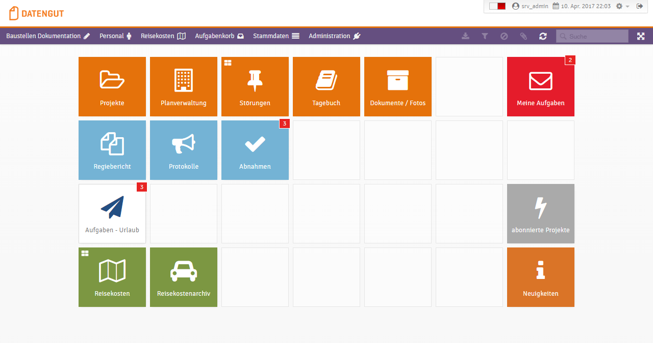
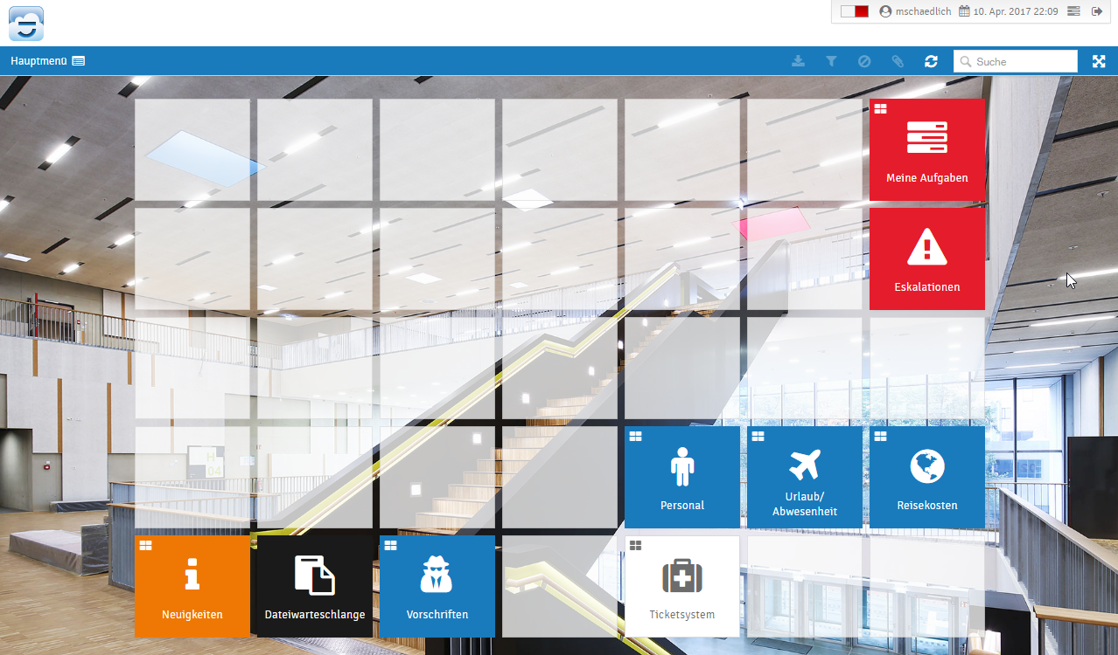
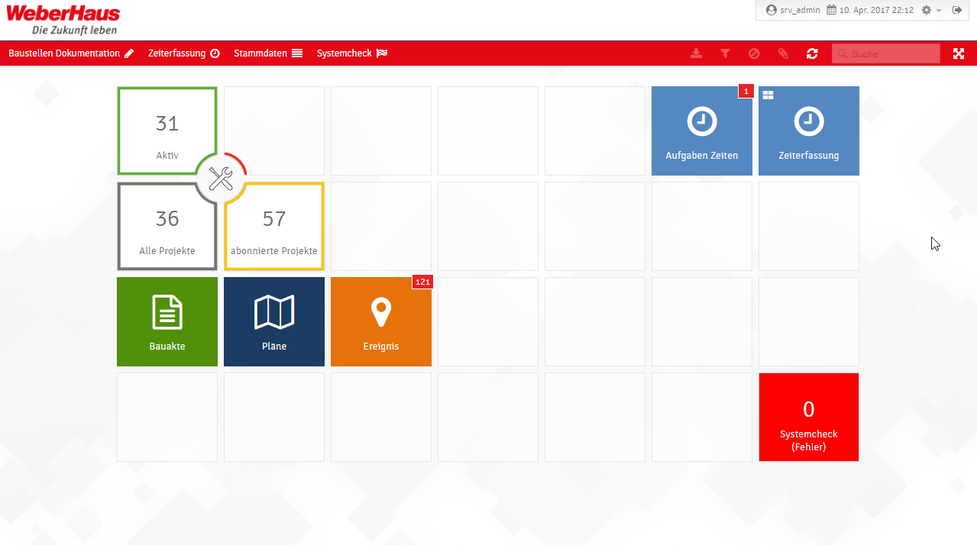
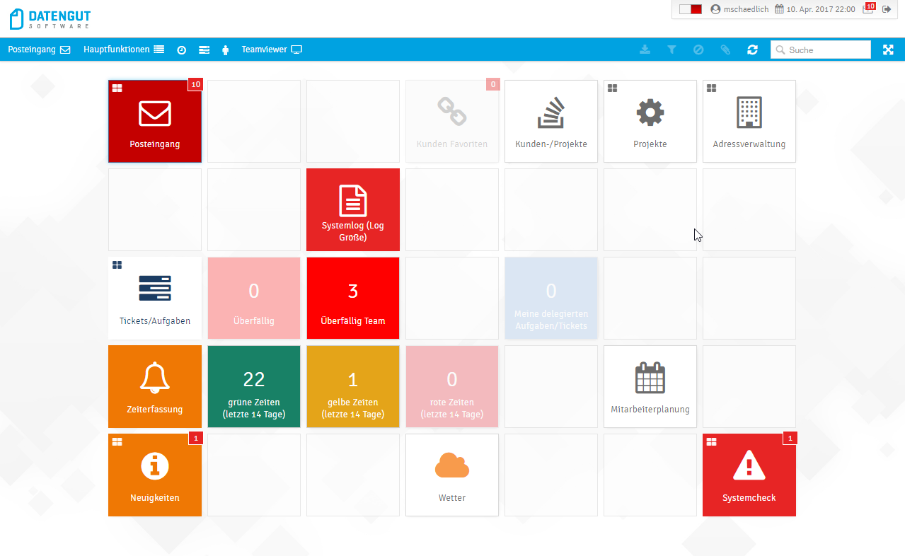
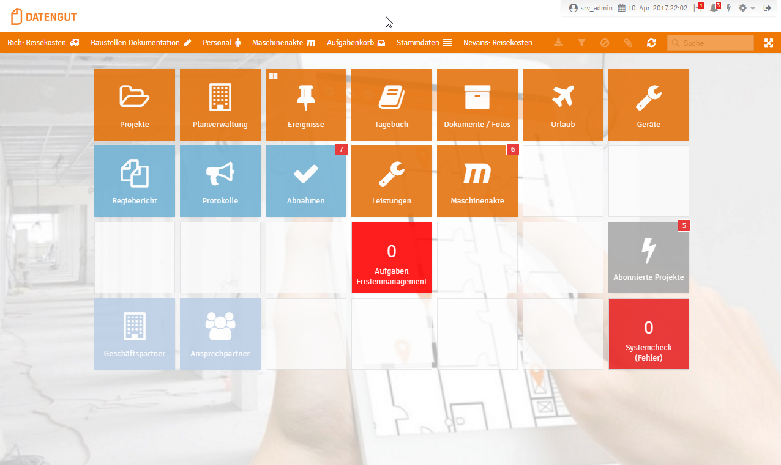
Zentrales Produkt: Webclient
<Foliennummer>

Slide 6
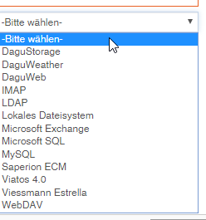
Datengut-Ökosystem
CloudConnector
Beliebige Anzahl von
Backends
DaguWeb
Datengut Storage
Mobile Apps
Datenleser
Andere DMS
<Foliennummer>

Slide 7
Beispiel: Zeiterfassung
<Foliennummer>

Slide 8
Vielen Dank für
ihre Aufmerksamkeit
<Foliennummer>

